Slide 1

Reporte Actividades Digitales
Septiembre 2020

Slide 2
Resumen gestión septiembre
Facebook
19 posts
Alcance Total: 65109
Alcance promedio*: 3666 personas
212 comentarios generados
249 mensajes recibidos (29, provenientes de anuncios)
Instagram
27 posts
27 Stories (incluye reposteos)
11 mensajes recibidos*
Hubspot
139 contactos nuevos creados
170 conversaciones tratadas con asesor

Slide 3

FACEBOOK

Slide 4
Facebook – Seguidores Histórico

Slide 5
Facebook – Alcance Histórico de Posts
Julio
Agosto
Septiembre
Notes:
Separar por campañas

Slide 6
Facebook – Alcance de Posts

Slide 7
Facebook – Distribución alcance posts septiembre

Slide 8
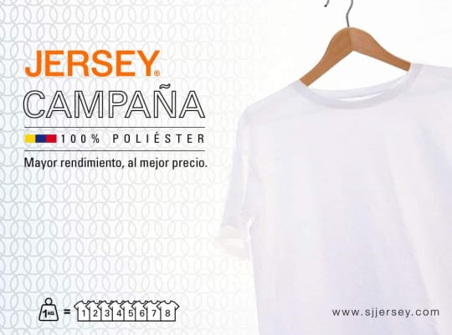
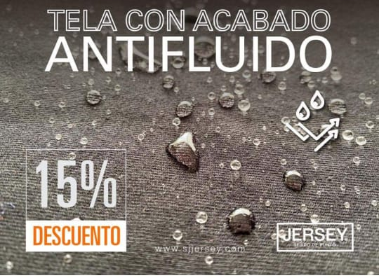
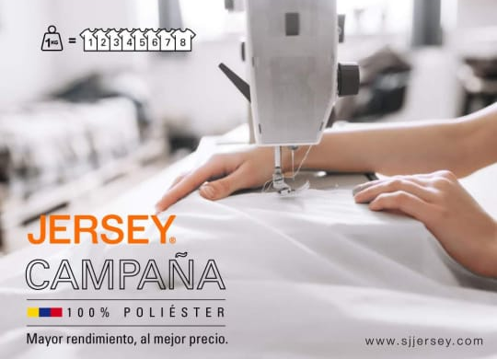
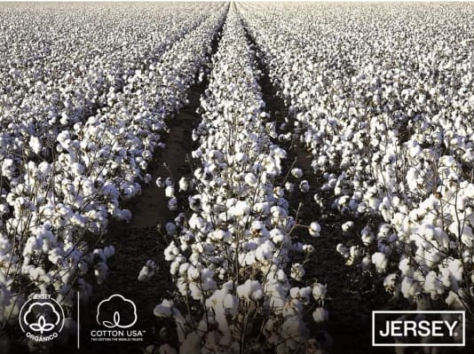
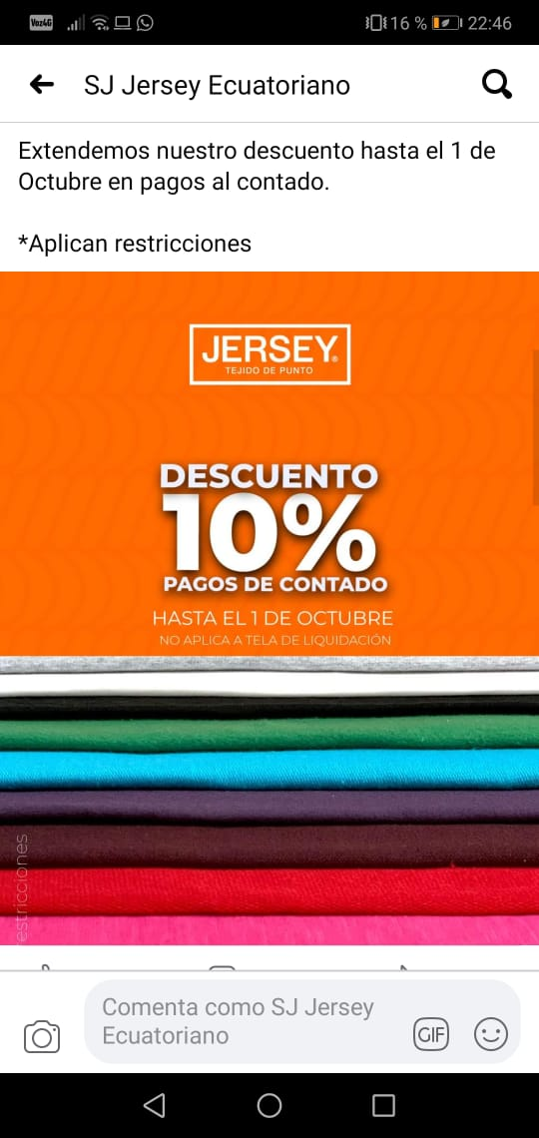
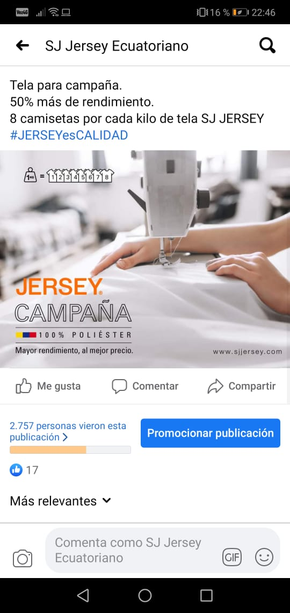
Facebook - Top 6
1
2
3
Alcance: 14334 - $0.00
Alcance: 9198 - $9.40
Alcance: 7522 - $3.20
4
5
6
Alcance: 4061 - $0.00
Alcance: 2984
- $0.00
Alcance: 2753 - $3.20

Slide 9
Facebook – Alcance por Tema
TEMA | ALCANCE | CANT POSTS
Campaña | 26764 | 3
Antifluido | 18511 | 8
Cotton | 8513 | 3
RP | 7006 | 6
Descuento | 2997 | 1
Lycra | 1318 | 1

Slide 10

INSTAGRAM

Slide 11
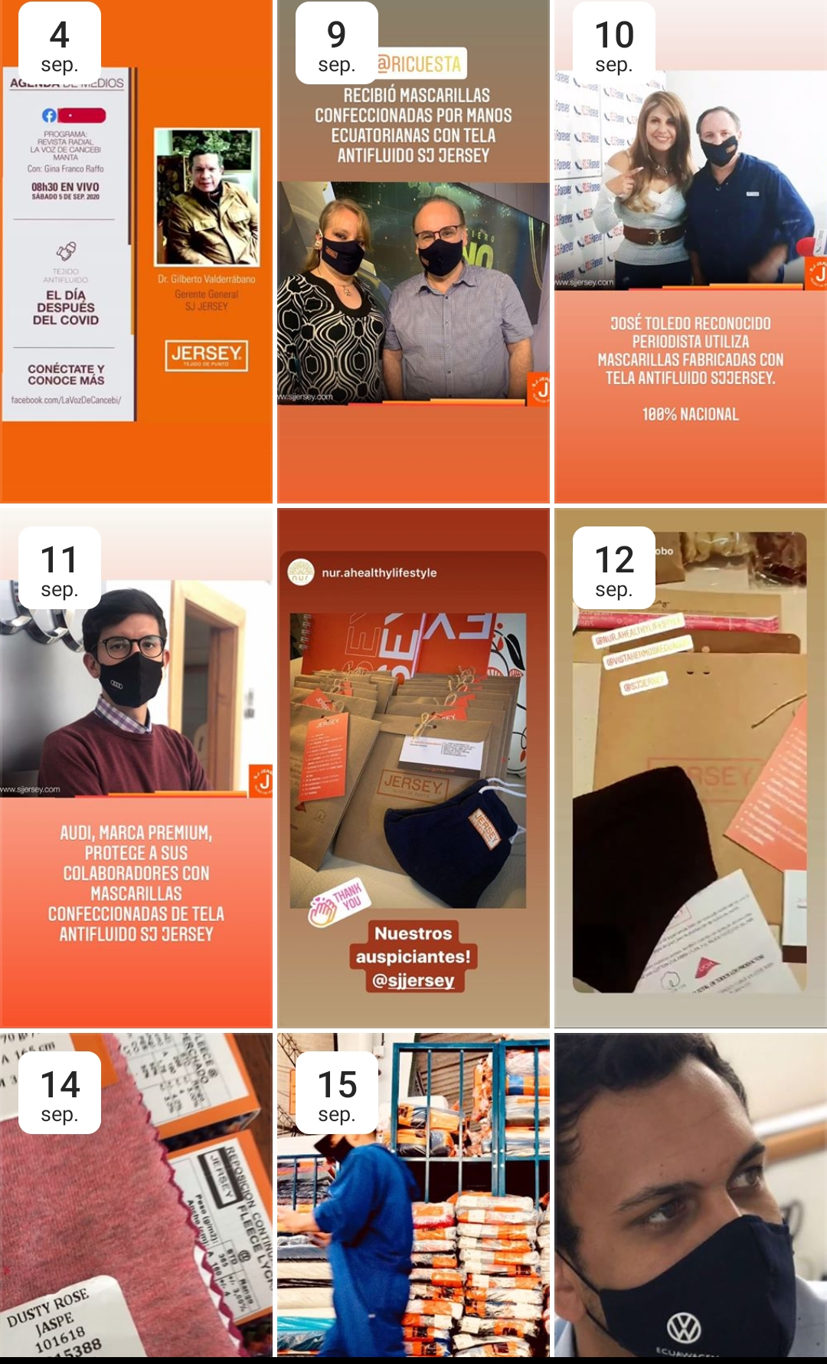
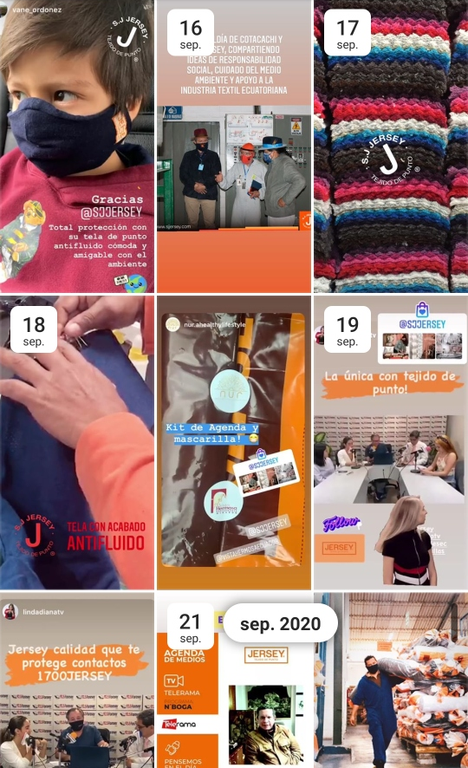
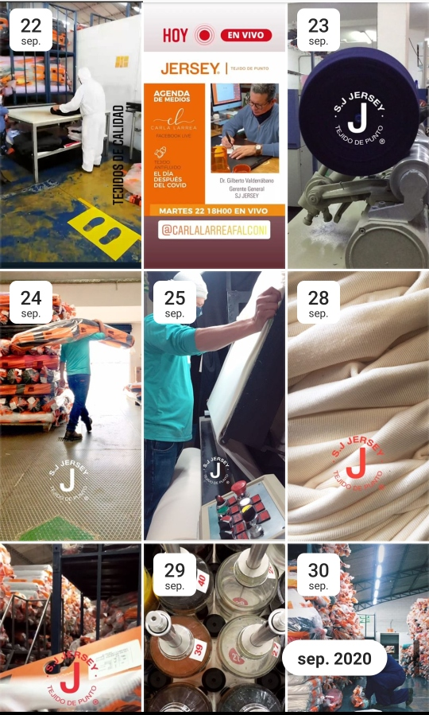
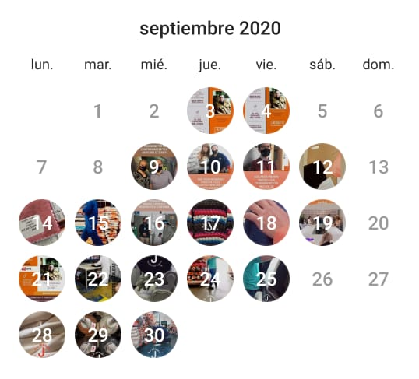
Instagram - Stories
27 Publicaciones:
Notes:
Instagram. usar carrusel de imágenes con el front de campaña, se eleige otras posteriores

Slide 12

HUBSPOT

Slide 13
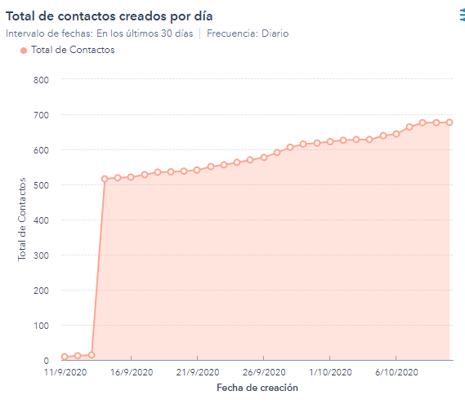
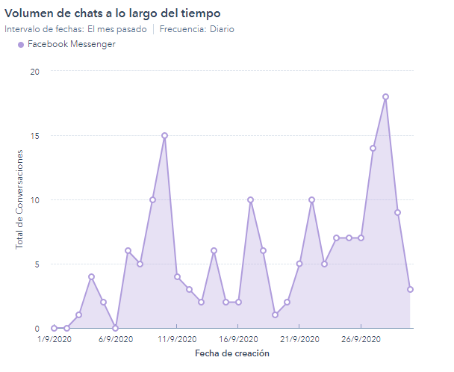
Hubspot – Contactos y Conversaciones
Contactos creados (nuevos): 139
Conversaciones diarias: 5.6 (prom)
Notes:
Cantidad de contactos por asesor

Slide 14
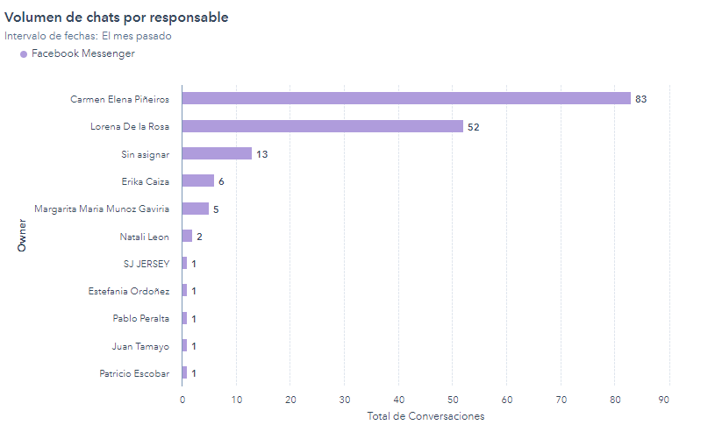
Hubspot – Contactos y Conversaciones (Solo Septiembre)

Slide 15
Hubspot – Propietarios de Contactos

Slide 16
Resumen Total – Todos los medios
Posteos FB – IG (Feed/Stories): 73 piezas gráficas
Alcance (Orgánico y Pagado): 65109
Impresiones (Orgánico y Pagado): 92352
Por persona: 1.4 veces cada anuncio
Total invertido en pauta: $18.96
Mensajes recibidos (Orgánico y Pagado) : 260
Costo de cada conversación (Pagado): $0.32
Costo de cada conversación (Orgánico y Pagado): $0.07
WhatsApp Business: Conversaciones NO contabilizadas

Slide 17
Recomendaciones
Aprovechar capacidad de generar conversaciones de manera orgánica en Grupo de Facebook: Directorio Textil. (Esto reduce costo de interacción y de adquisición de clientes al hablar directamente a comunidad)
Para hacer esto se necesita generar más contenido que “solucione” problemas a la comunidad de clientes desde este grupo y bajo el nombre de SJ Jersey-> informativo, educativo, de valor a la comunidad.
La cantidad de artes gráficos tienen que maximizar el resultado: generar conversaciones, poner énfasis en creación de contenido:
Que pueda generar solución a problemas de comunidad (si genera ayuda -> genera conversación) o
Que pueda despertar interés en producto (conversaciones directas sobre productos puntuales)

